Slide 1

Git 簡介
Git 是由 Linux 核心開發人員 Linus Torvalds 於 2005 年開發的分散式版本控制系統（distributed revision control）
分散式：為避免像集中式版本控制系統只存取最新的歷史記錄，導致若線上倉庫當機就會有無法協作的風險，Git 讓用戶備份整個倉庫到本地資料夾，若線上倉庫有問題只要任一開發人員有用 Git 備份倉庫，就可以復原倉庫、挽救程式。也便於開發人員在本地開分支獨立開發，完成後再提交到線上倉庫。
版本控制：Git 透過 .git 的隱藏子目錄，管理檔案更新的歷史記錄，讓開發人員可以切換到指定的分支、指定的歷史本版。

Slide 2
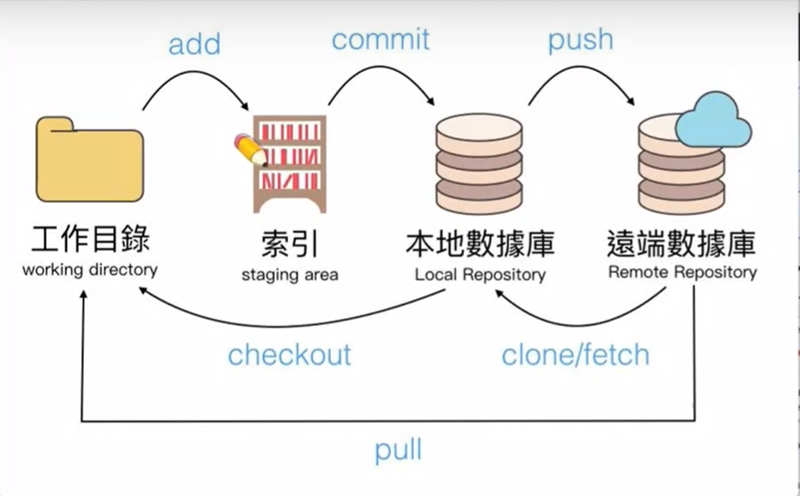
git

Slide 3
目錄
創建儲存庫
遠端
本地端
合併儲存庫
強制合併
複製合併
檔案傳輸
本地到遠端
遠端到本地
初始化
分支合併

Slide 4


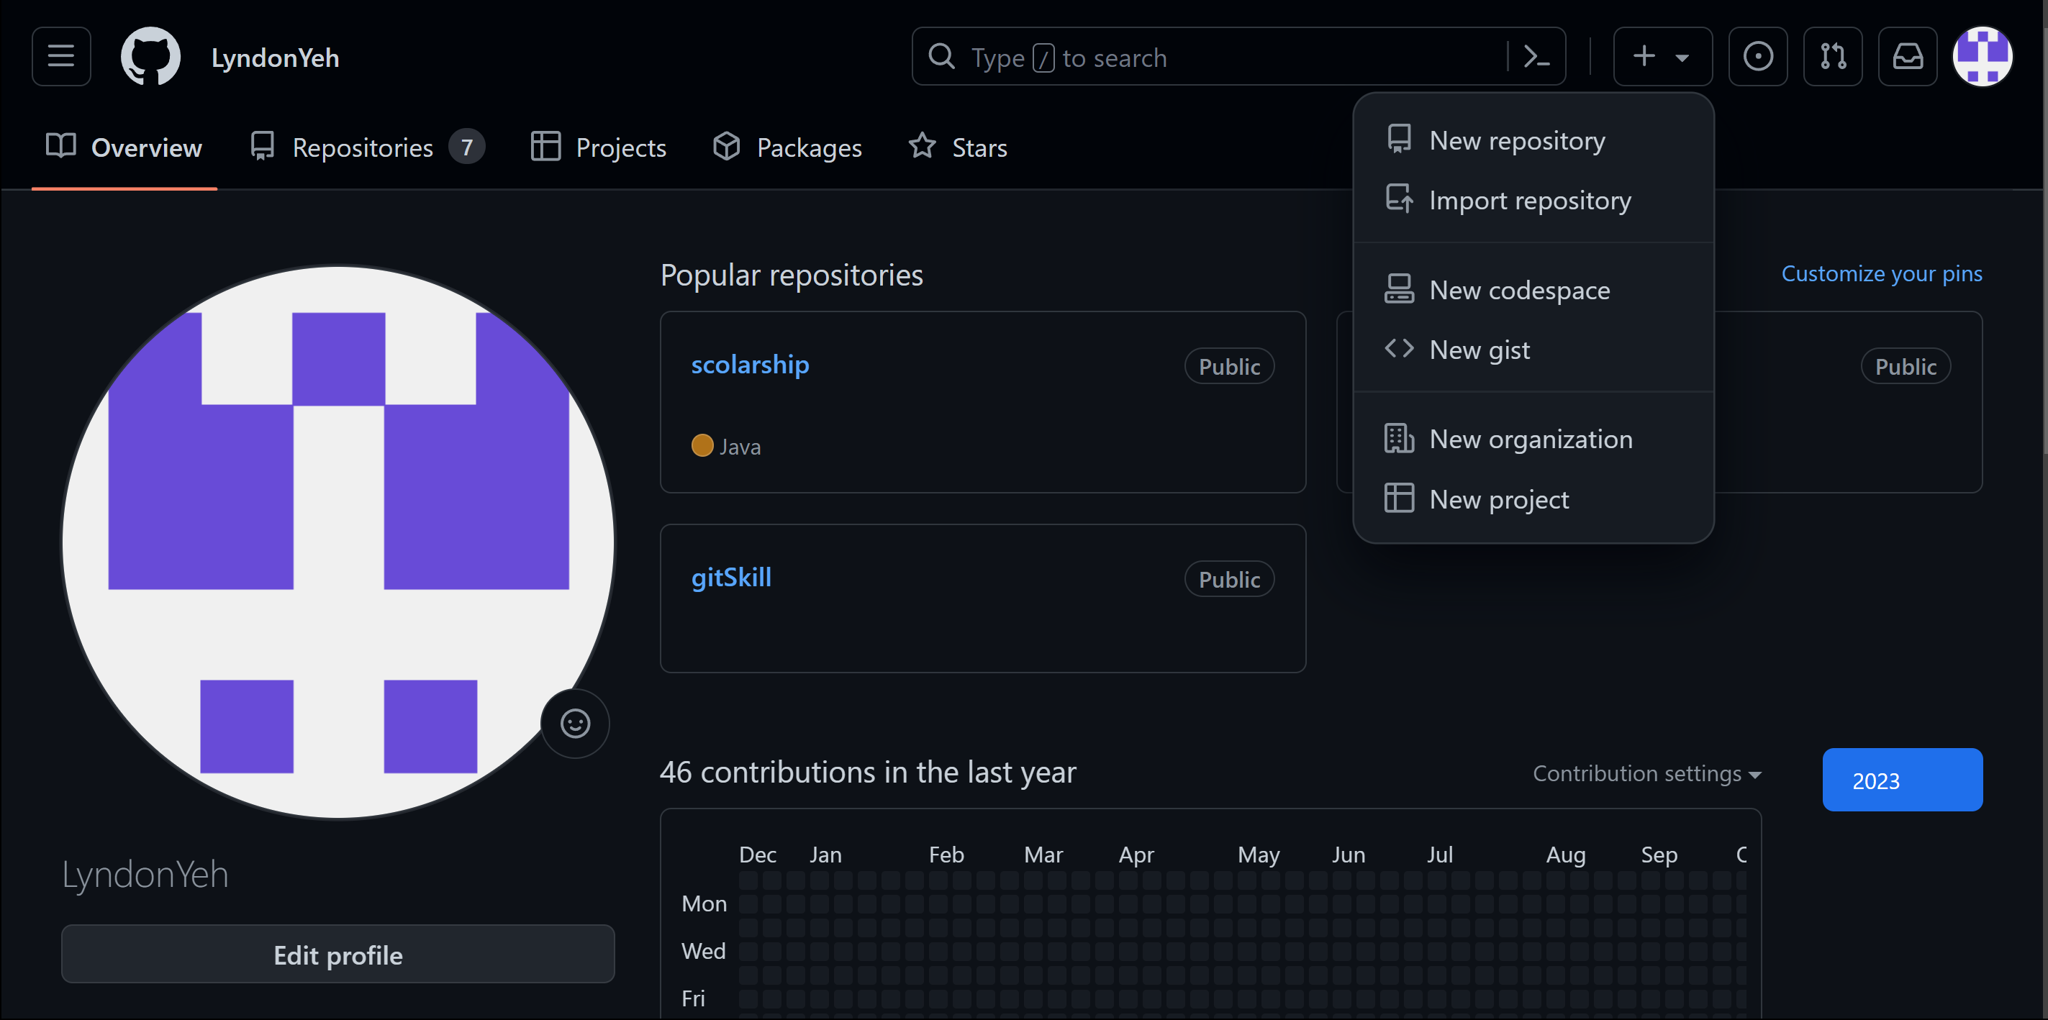

創建遠端(git hub)儲存庫

Slide 5
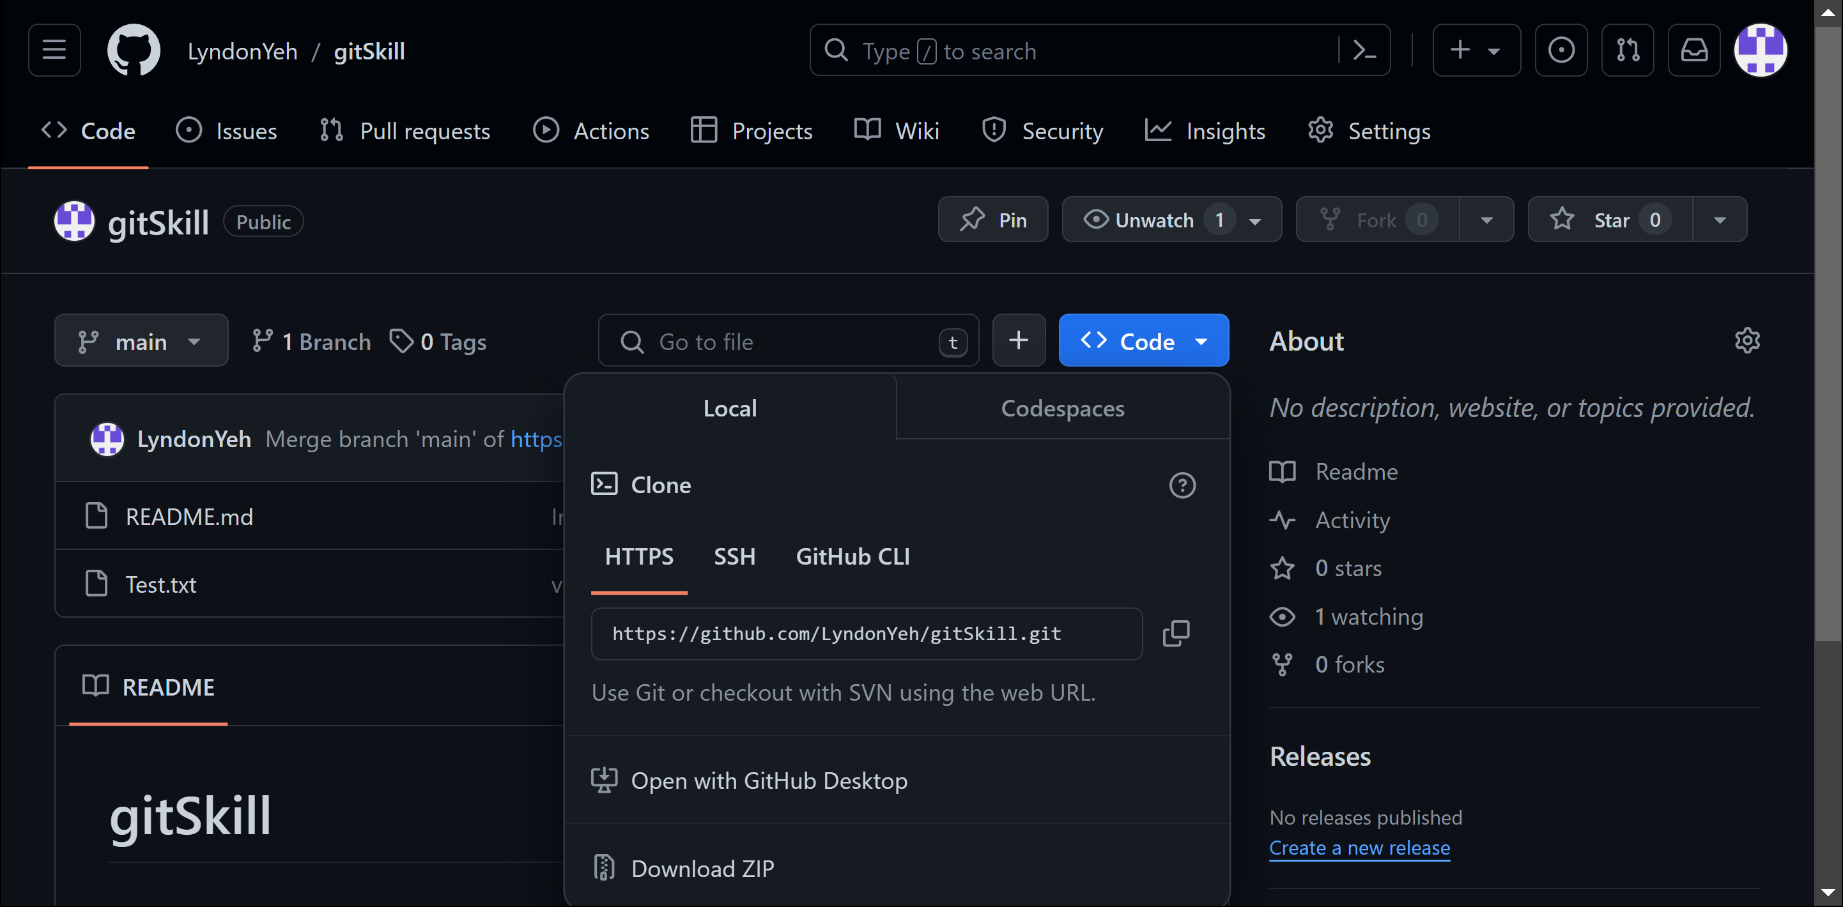
複製遠端儲存庫位址

Slide 6
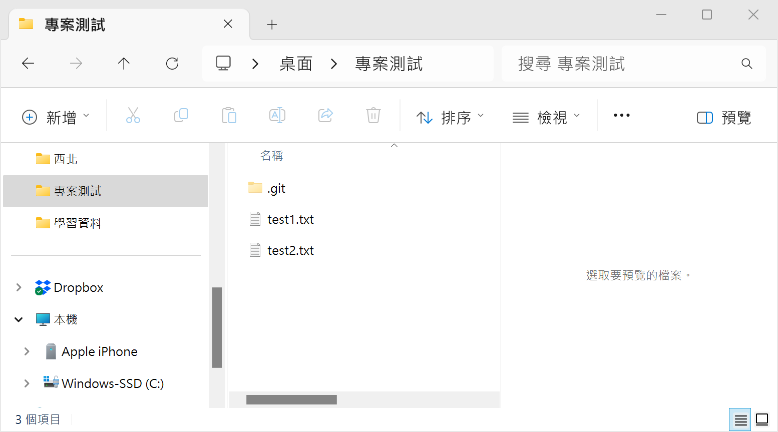
創建本地資料夾並轉為git repository
git init

Slide 7
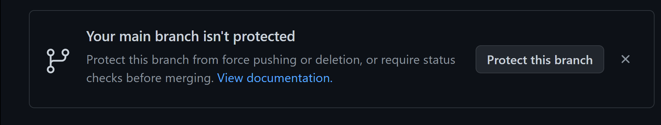
git init
將本地資料夾初始化為git repository

Slide 8
git init
將本地資料夾初始化為git repository

Slide 9
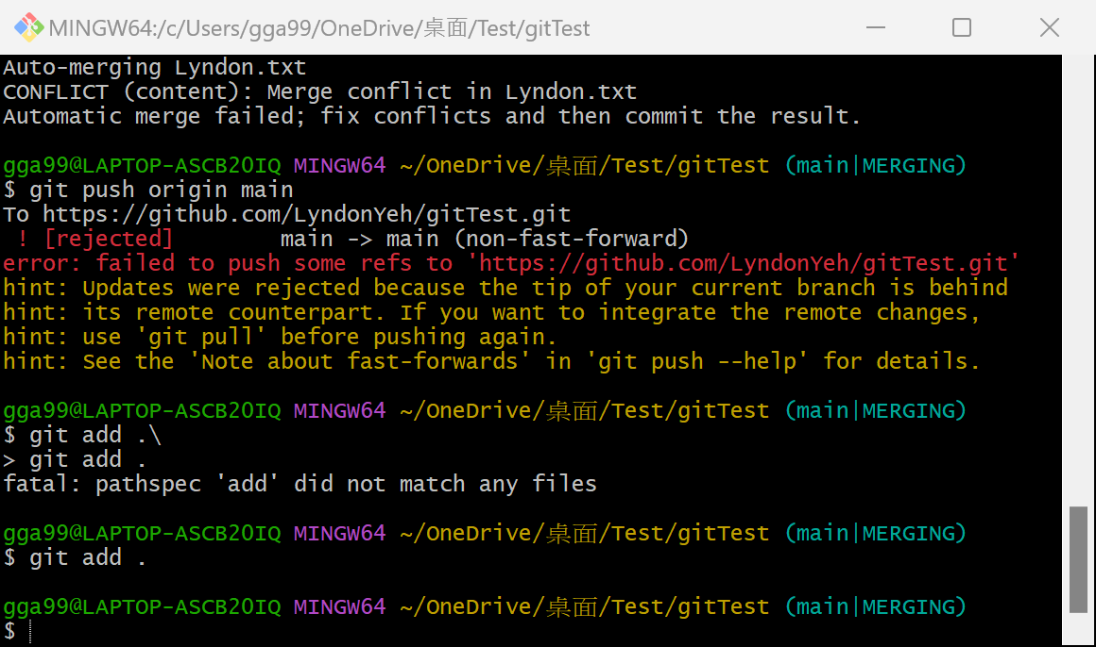
git init
將本地資料夾初始化為git repository

Slide 10
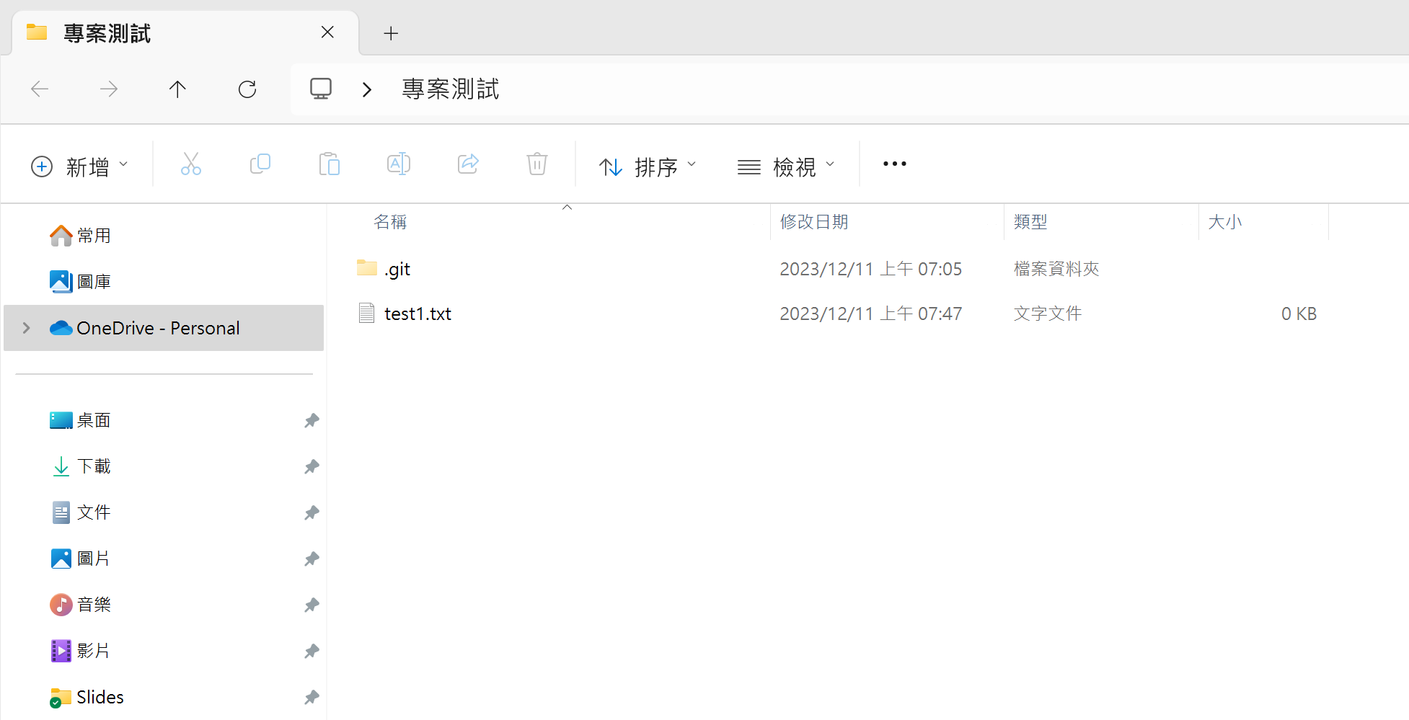
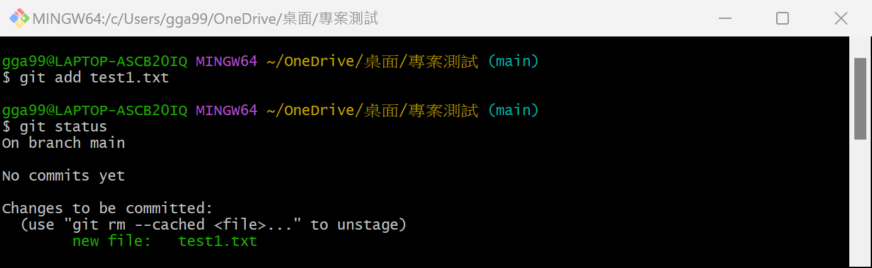
git status
git add
將檔案或目錄新增到索引 (-A)
顯示工作目錄狀態
git add. 加入目前索引內所有檔案

Slide 11
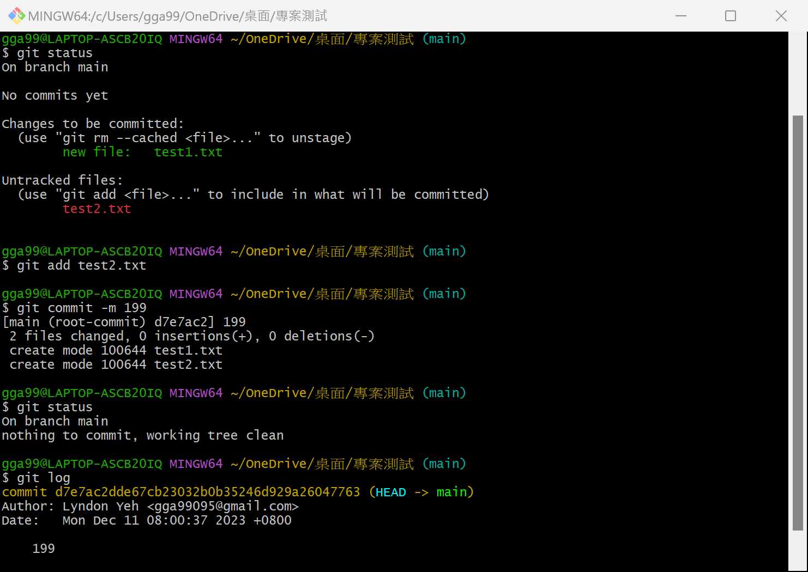
git commit -m
將更改提交到本地儲存庫

Slide 12
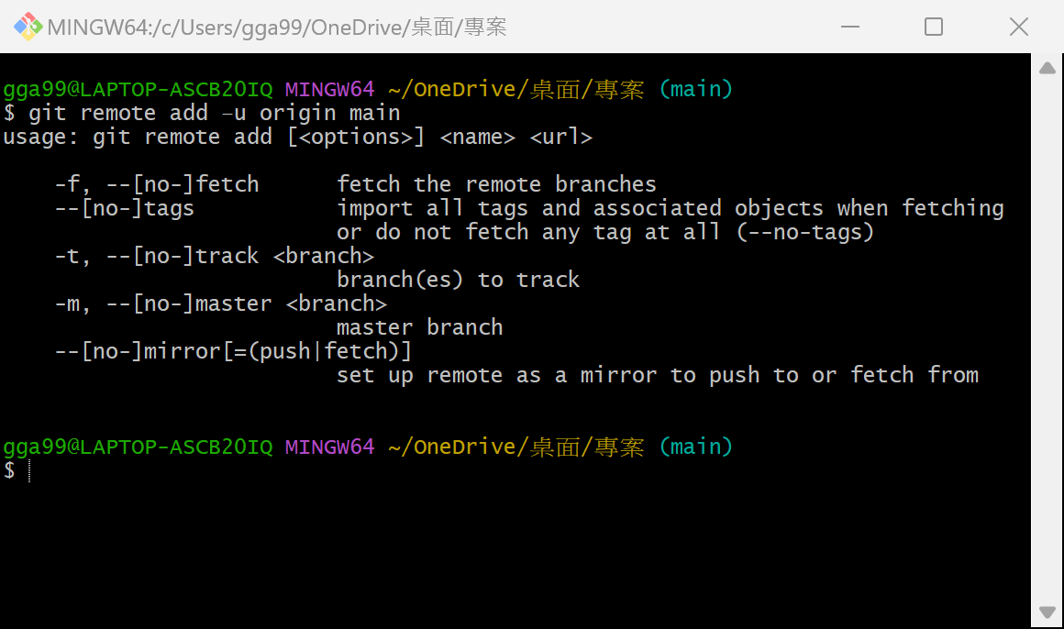
git remote add –u origin master

Slide 13
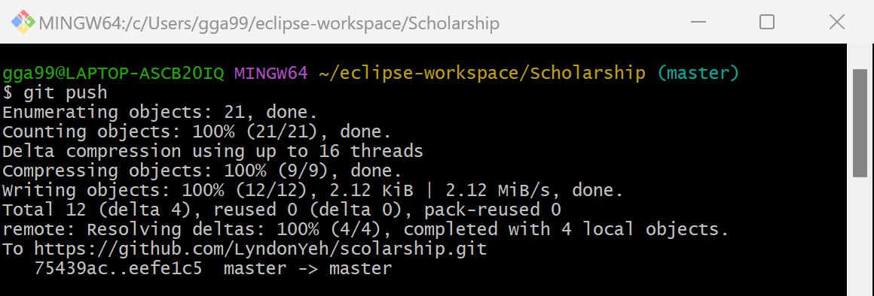
git push
將更改提交到遠端

Slide 14
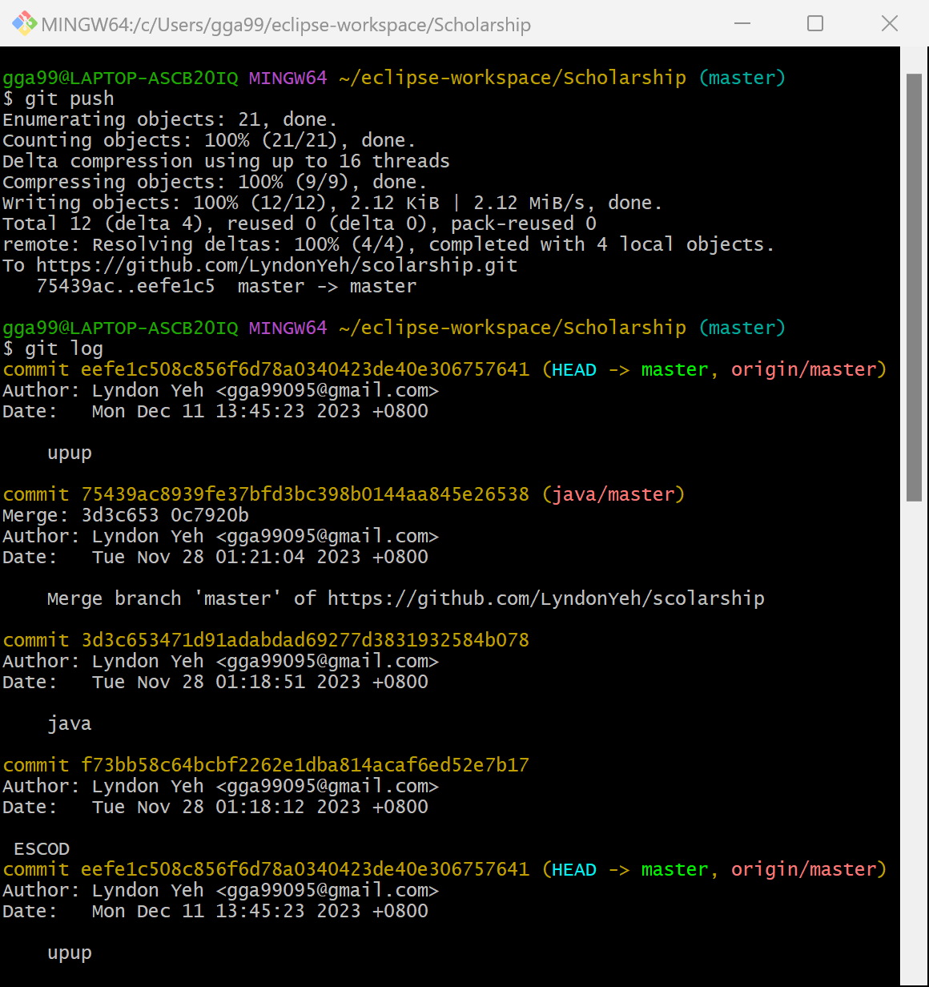
git log

Slide 15
新增協作者
Invitation
collaborator

Slide 16
版本控制_復原restore

Slide 17
版本控制_重置reset

Slide 18
git reset –soft 模式
$ git reset --soft HEAD~1 # 數字表示移動到 HEAD後面第幾個
這個模式下的 reset，工作目錄跟暫存區的檔案都不會被丟掉，所以看起來就只有 HEAD 的移動而已。也因此，Commit 拆出來的檔案會直接放在暫存區。

Slide 19
git reset –hard 模式
$ git reset --hard HEAD~1 # 數字表示移動到 HEAD後面第幾個
在這個模式下，不管是工作目錄以及暫存區的檔案都會丟掉。

Slide 20
檔案名稱中文亂碼

Slide 21
新增

